Slide 1
两种计算Ip的模型比较

Slide 2
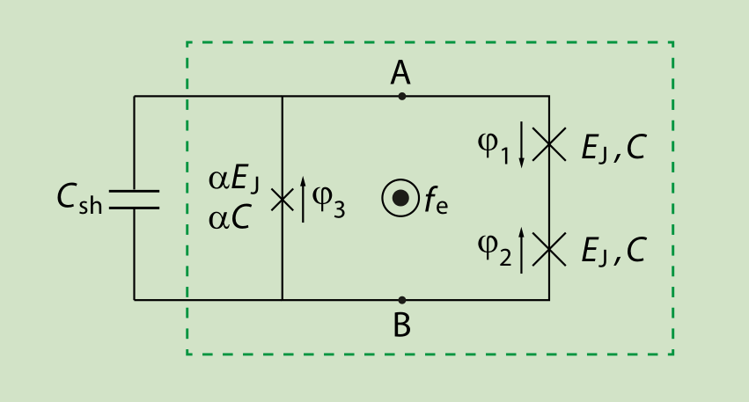
电路模型

Slide 3
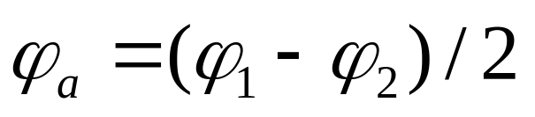
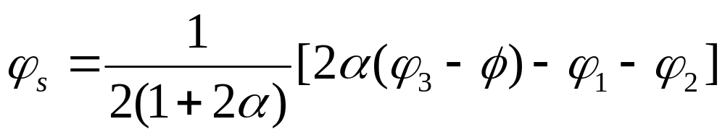
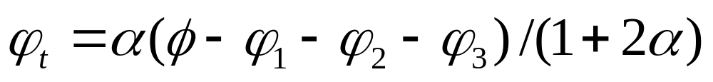
坐标转换

Slide 4
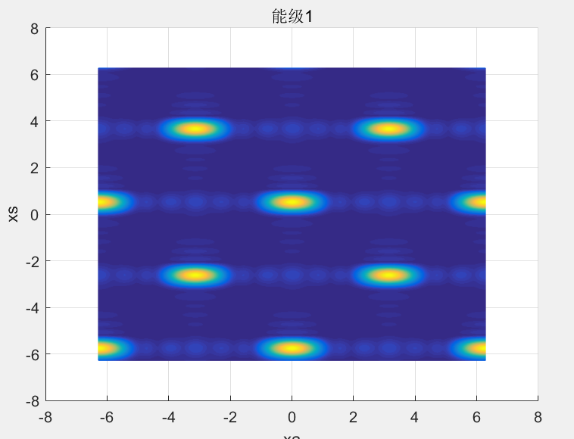
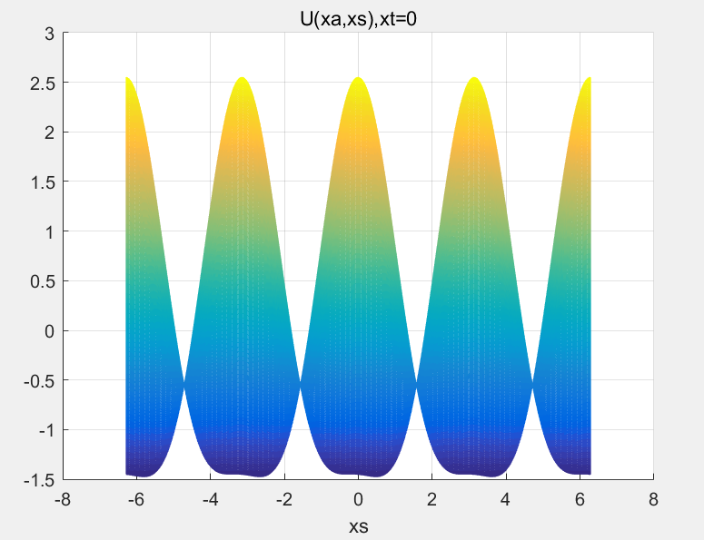
计算方法
基态波函数主要分布在大势阱。
假设波函数是限制在大势阱的谐振子，再逐级修正。

Slide 5
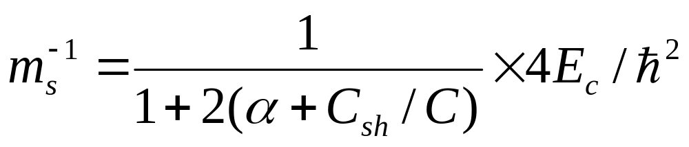
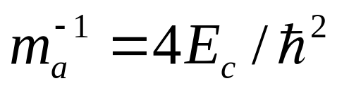
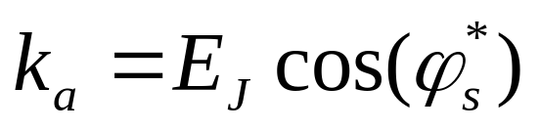
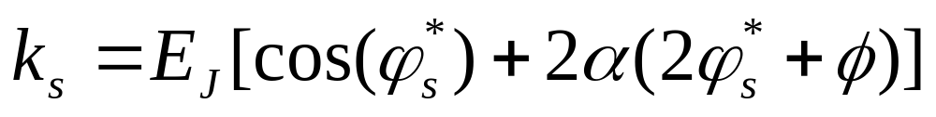
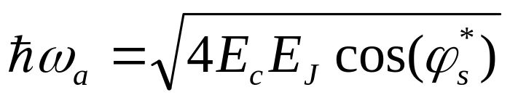
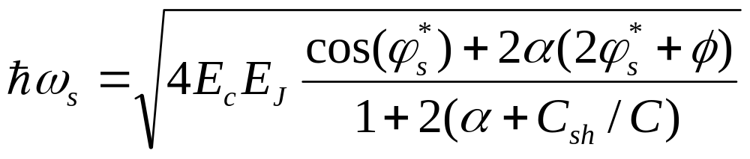
二维振子特性

Slide 6
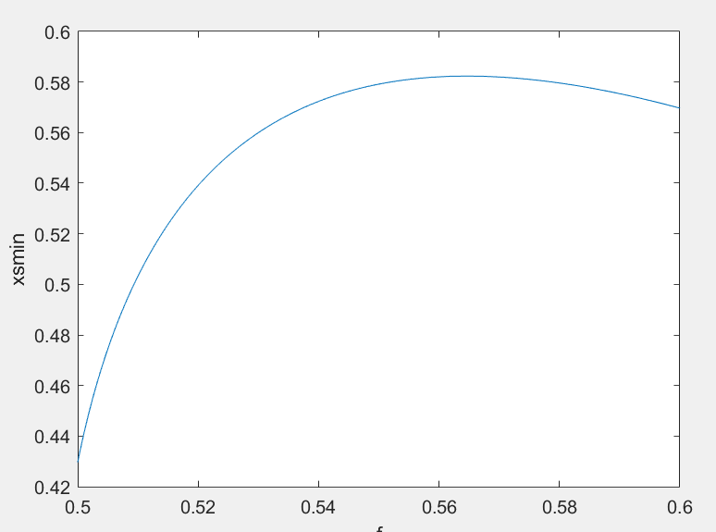
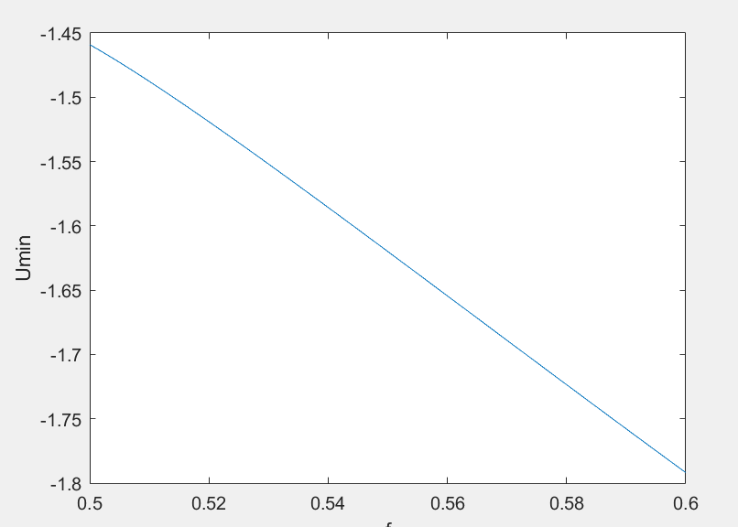
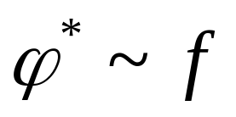
确定afa值(0.55)
势阱低能量随着f的变化
（单位是Ej）

Slide 7
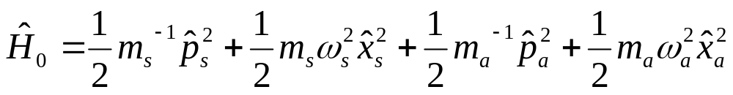
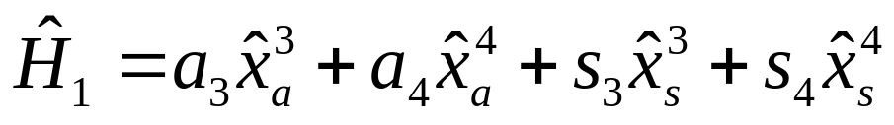
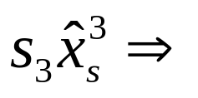
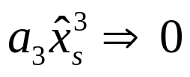
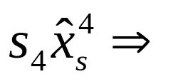
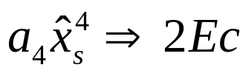
修正项
E_3_order=-11/2*Ec/(1+2*(afaq+Csh))*(1-cos_xs_min.*cos_xs_min)./(ks.*ks)/(4*pi^2);
E_4_order=(cos_xs_min+8*afaq*cos(2*xs_min+2*pi*f))./(cos_xs_min+2*afaq*cos(2*xs_min+2*pi*f))*Ec/(1+2*(afaq+Csh))/(4*pi^2);
特点：非简谐项与Ej无关

Slide 8
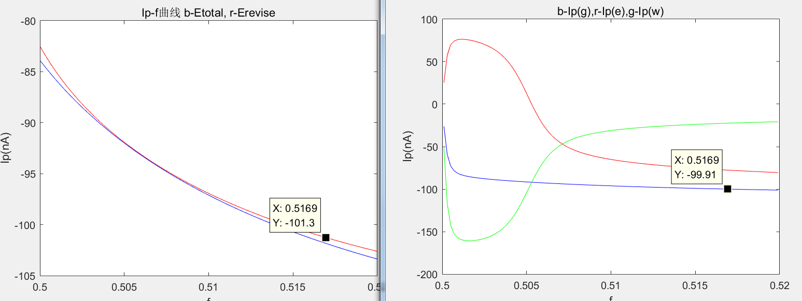
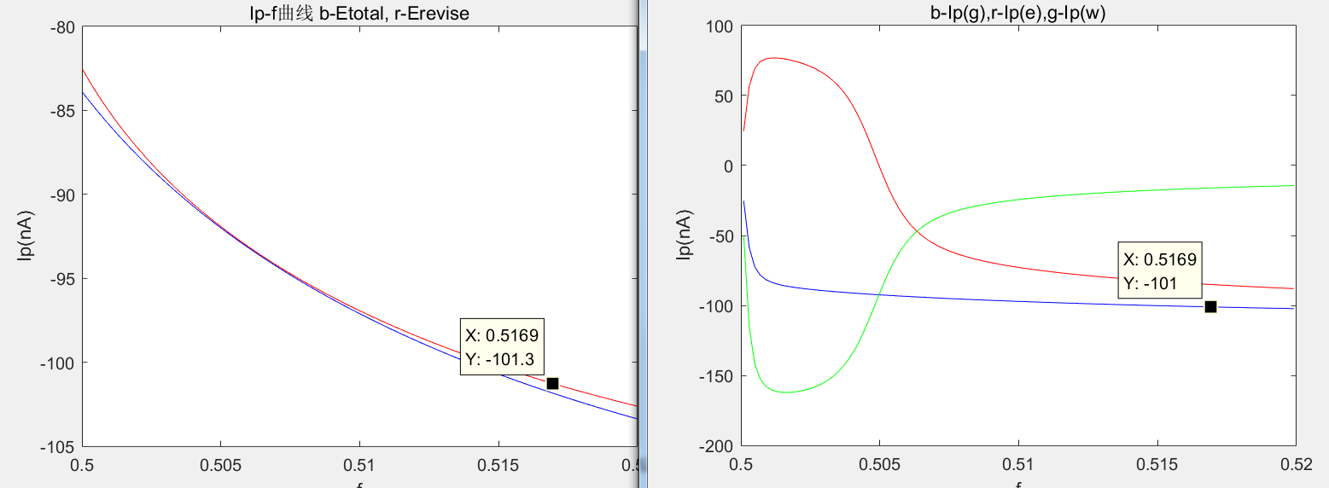
一个计算实例（Ej=100,Ec=3,Csh=40）
（k,l）=(5,10)
左图：
谐振子修正
右图：
平面波展开解矩阵
（k,l）=(10,20)

Slide 9
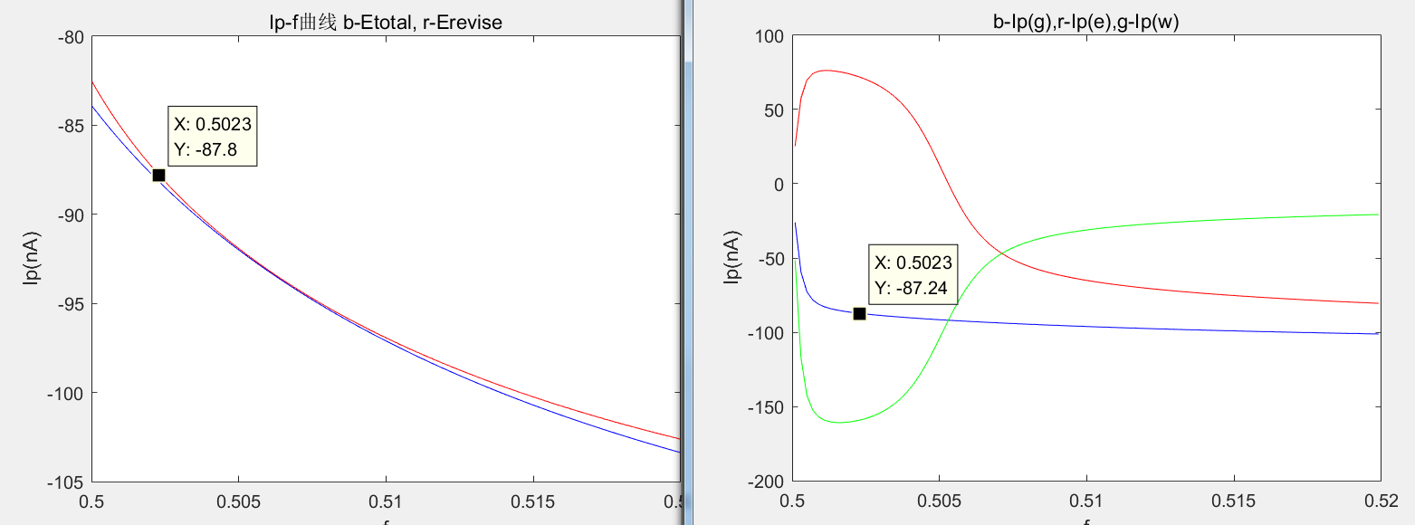
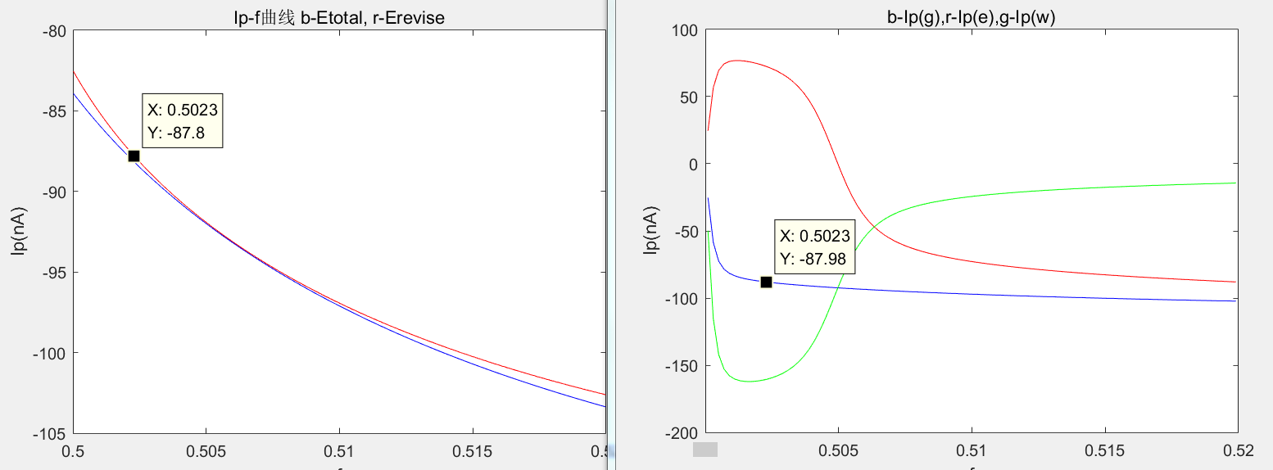
一个计算实例（Ej=100,Ec=3,Csh=40）
（k,l）=(5,10)
左图：
谐振子修正
右图：
平面波展开解矩阵
（k,l）=(10,20)

Slide 10
各参数对Ip的影响

Slide 11
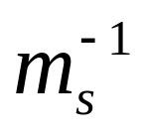
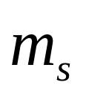
afa,Ej,Ec,Csh对Ip1的影响(Ej/Ec>10)
Ip的大小主要由Ej决定（由势能势阱底的深度决定）
Ec影响wa,ws(与sqrt(Ec)正比)和势能修正项(与Ec正比)，从而轻微影响Ip
Csh对Ip影响，大Csh将大幅度减小 增大 使谐振子束缚在势阱周围，进而影响ws与修正项
看matlab图
（合适的Csh可减小零点能对Ip的影响）

Slide 12
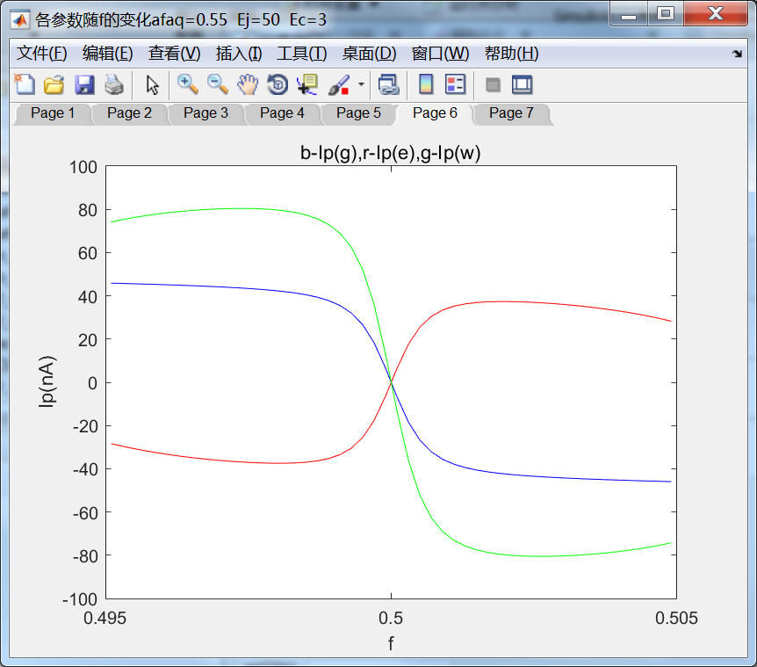
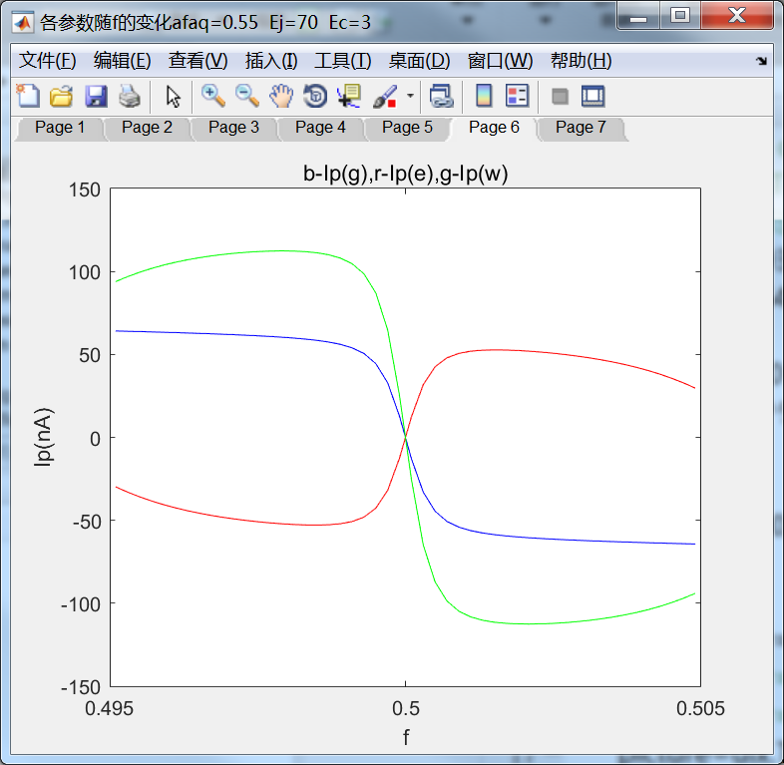
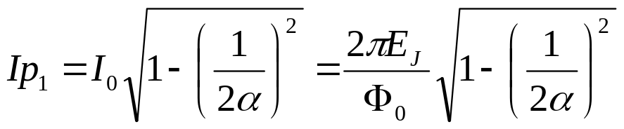
Ej,afa的对Ip1影响
Ip1曲线外延到f=0.5点

Slide 13
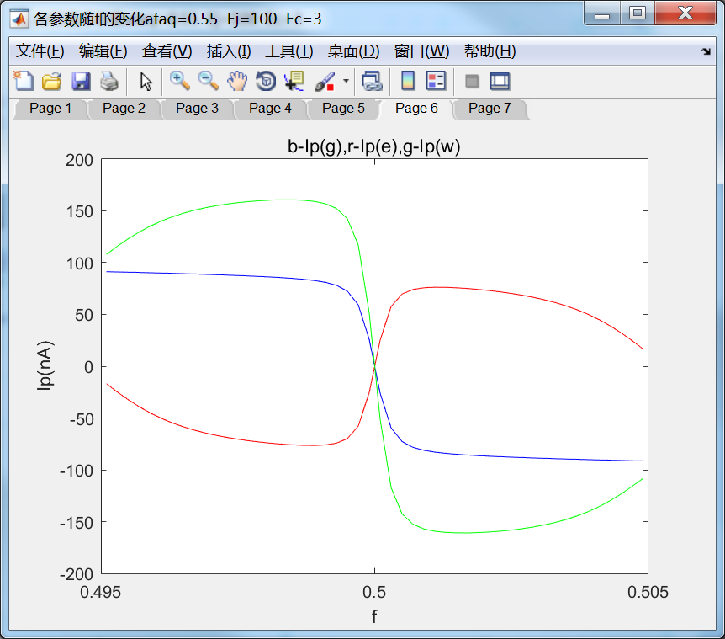
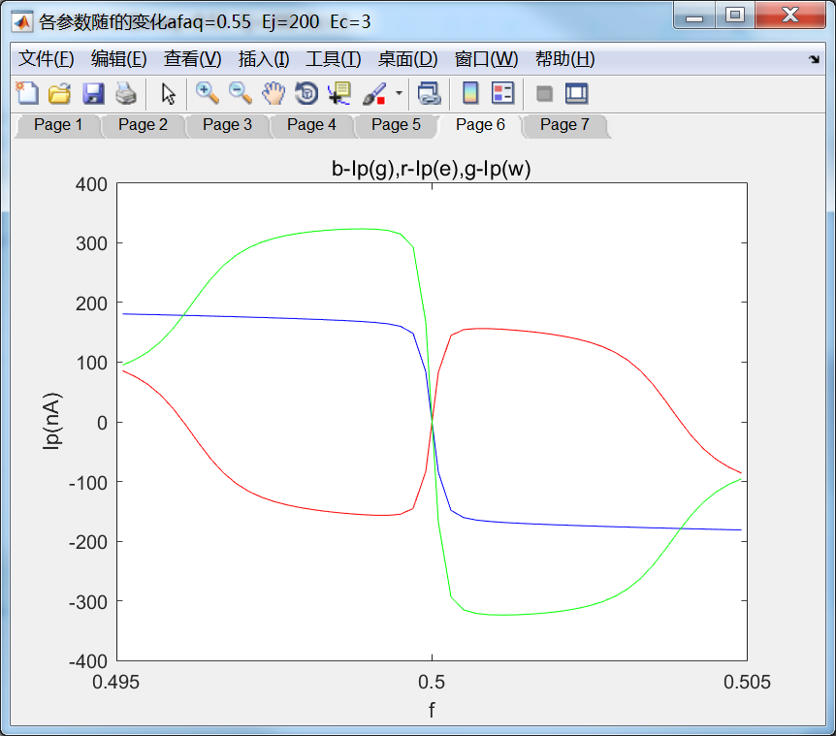
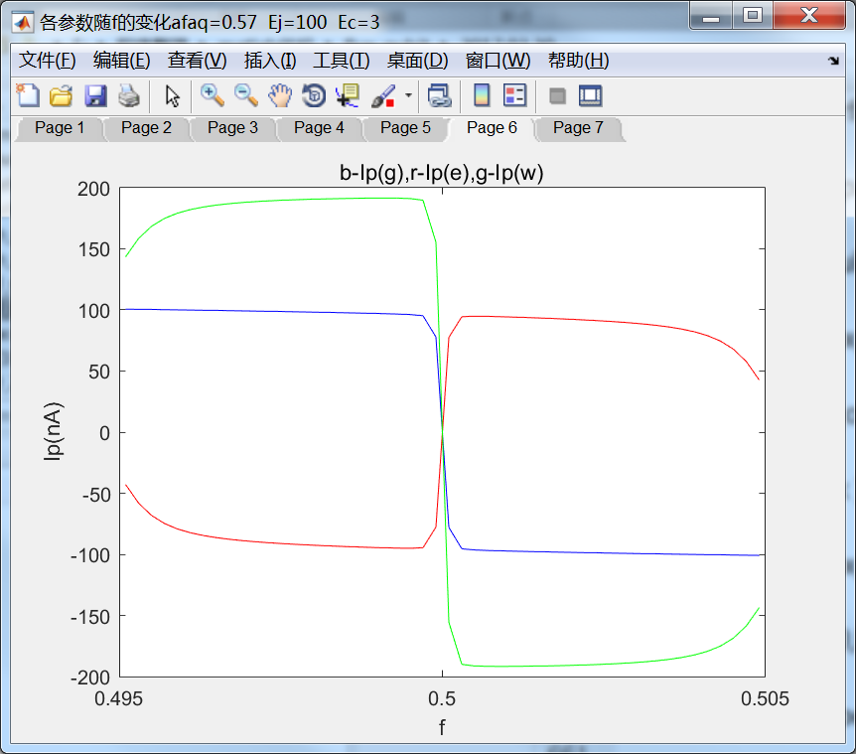
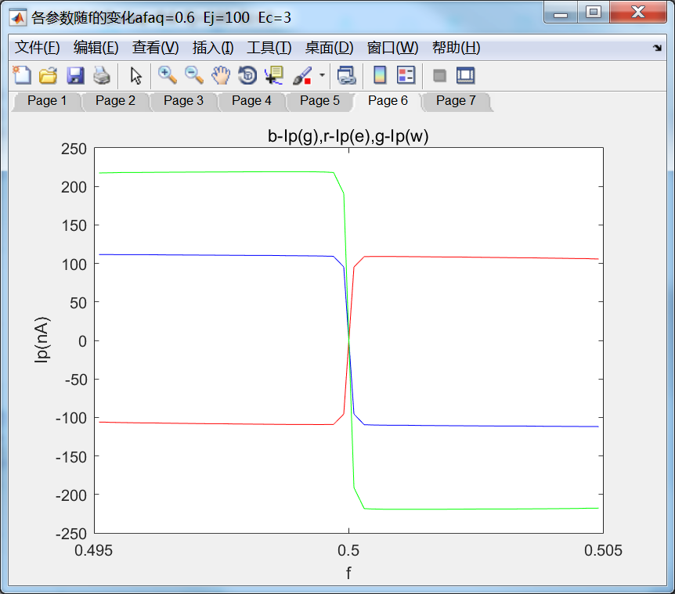

Slide 14
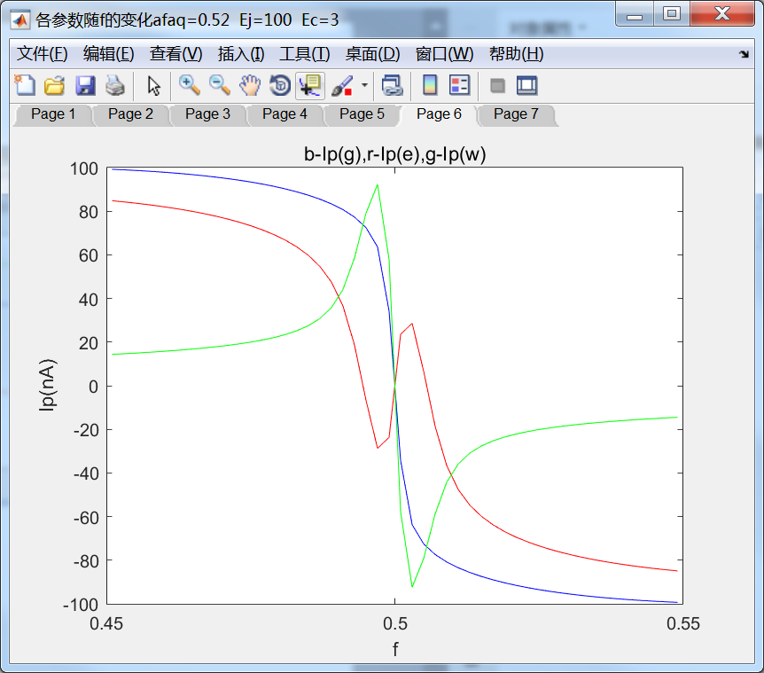
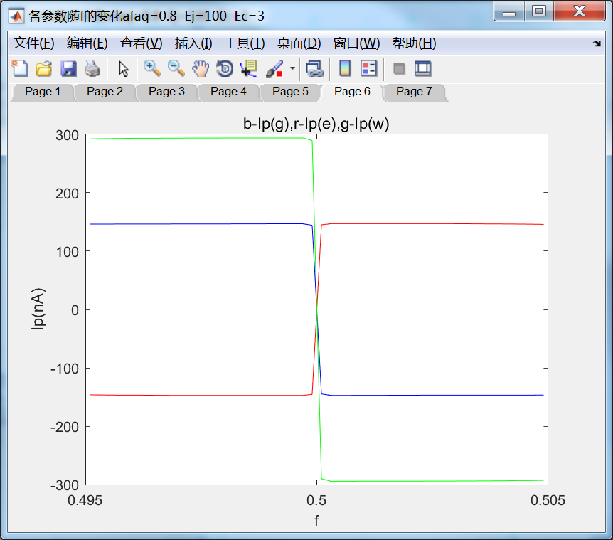

Slide 15
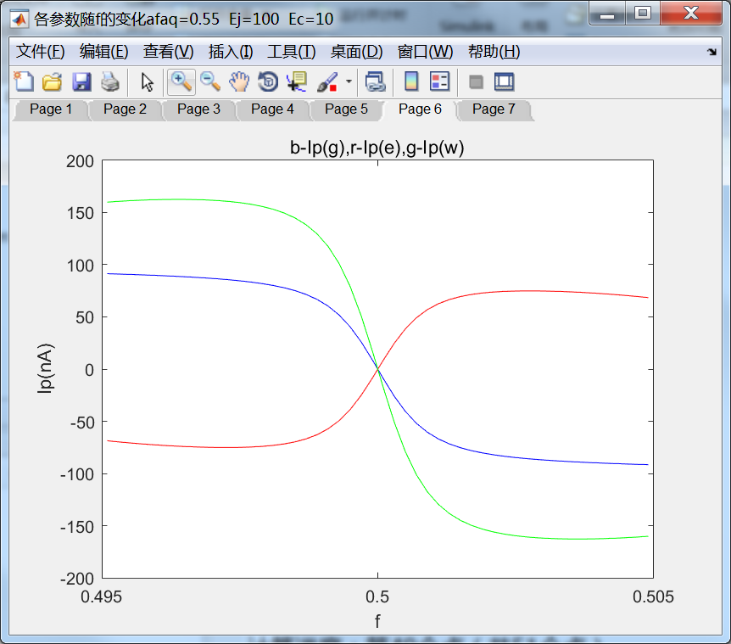
Ec的对Ip影响

Slide 16
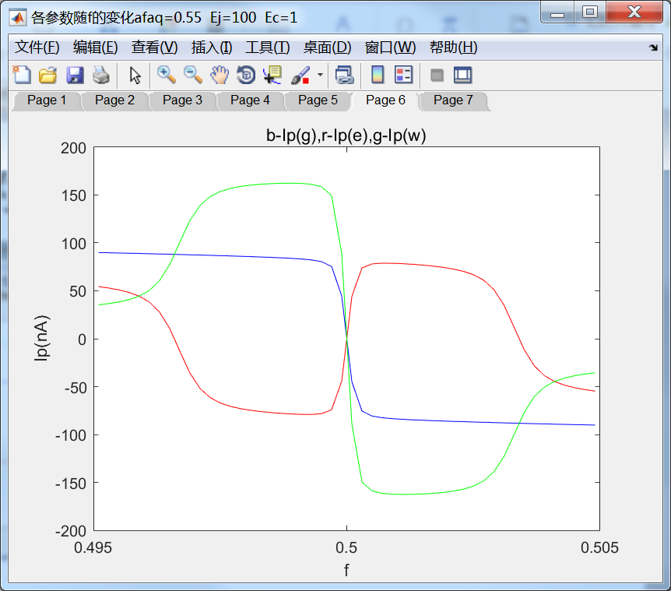
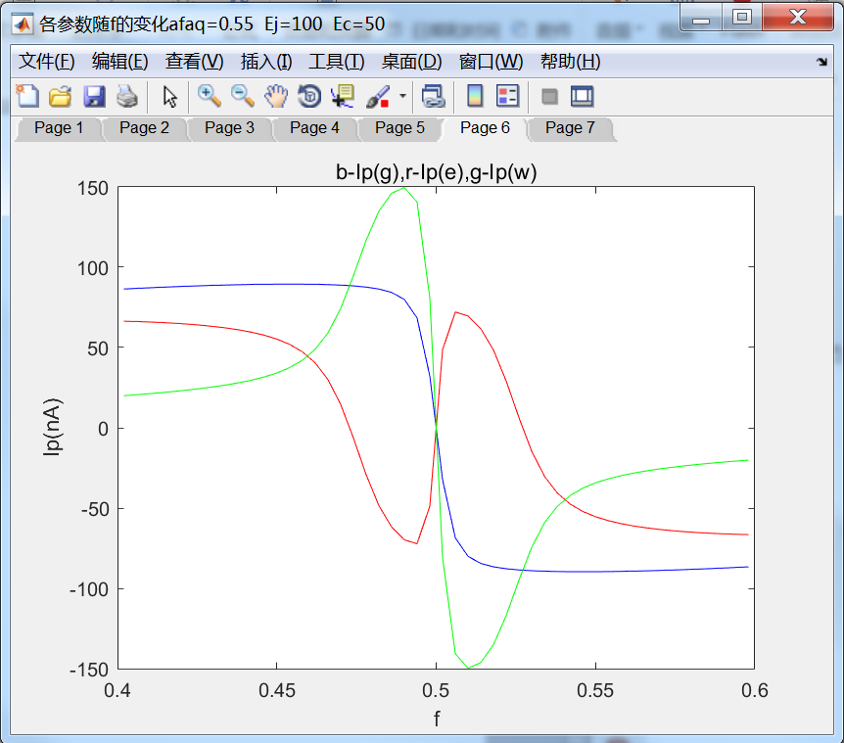

Slide 17
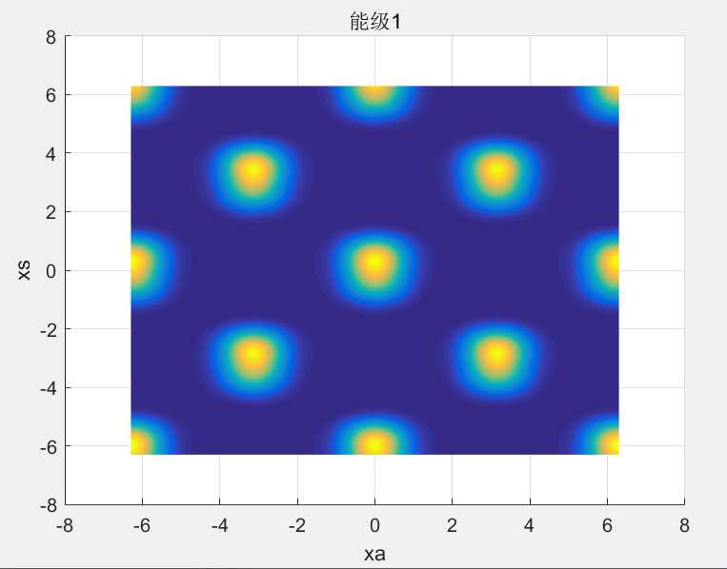
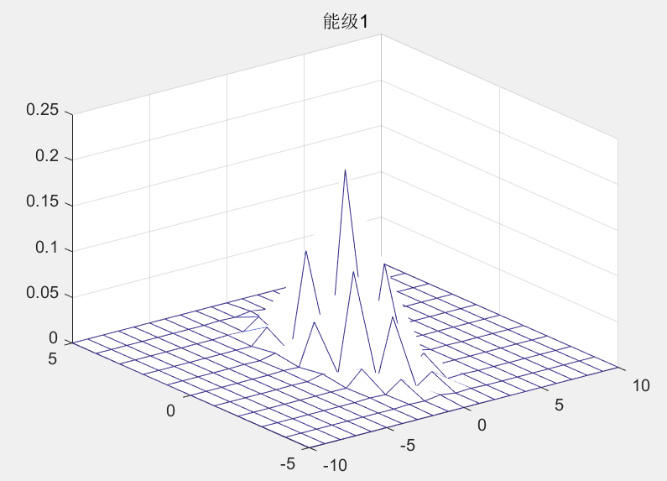
Csh对基态的影响
Csh=1

Slide 18
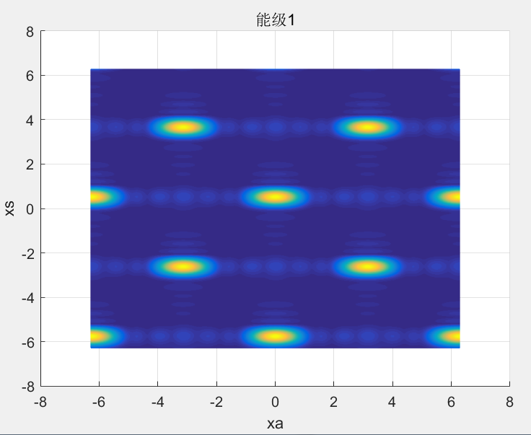
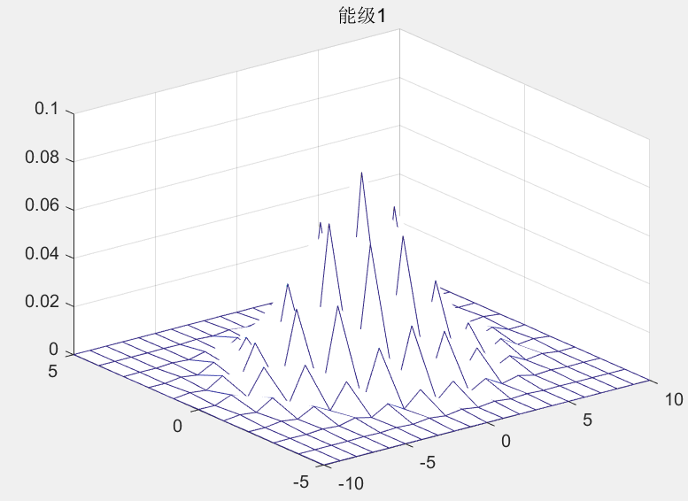
Csh=40

Slide 19
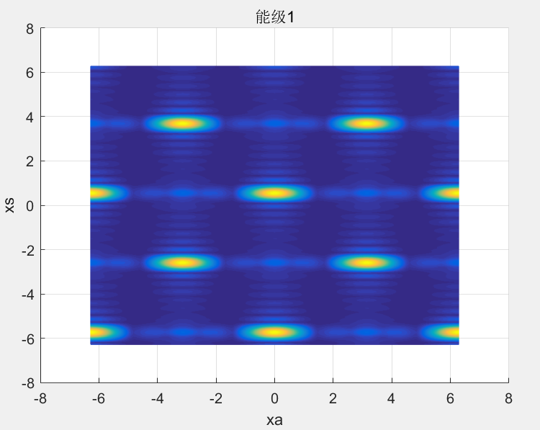
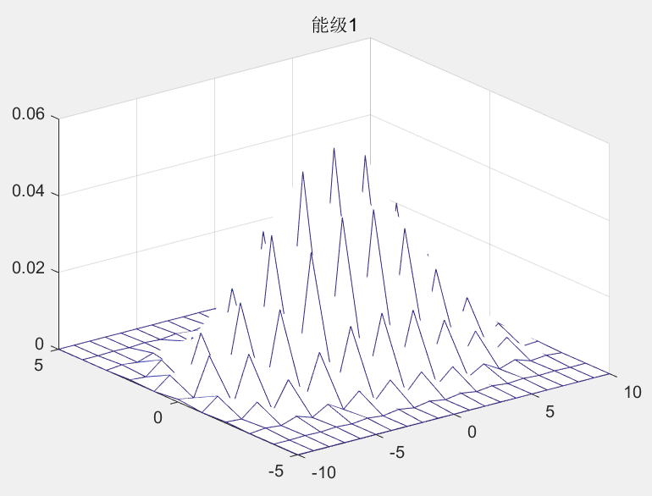
Csh=400

